Slide 1
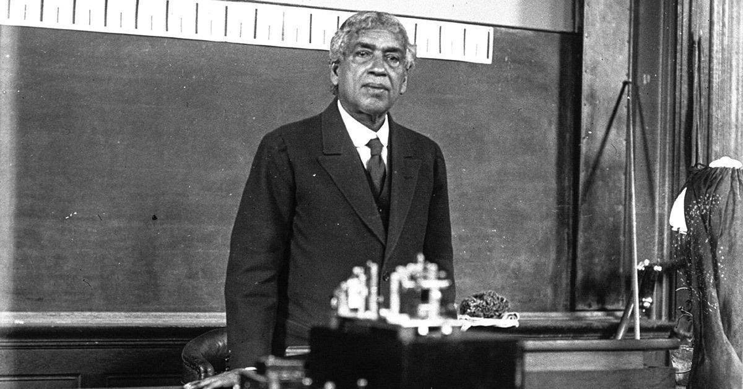
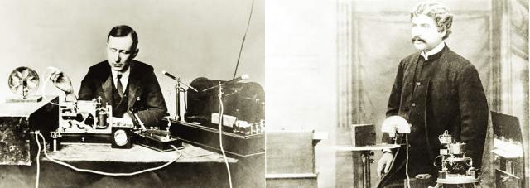
রেডিও আবিস্কারের প্রকৃত জনক

Slide 2
“রেডিও আবিস্কারের প্রকৃত জনক”
রেডিওর আসল আবিষ্কারক শেষ পর্যন্ত তাঁর প্রাপ্য মর্যাদা পেলেন। সেই স্বীকৃতি দিলেন তাঁর প্রাপ্য যাঁর কাছে ছিনতাই হওয়ার অভিযোগ, সেই গুগলিয়েলমো মার্কনির নাতি। রেডিওর আবিষ্কার বললে পুরো গুরুত্ব বুঝতে সমস্যা হতে পারে। তবে যদি বলা হয়, আজকের ওয়াই–ফাইয়ের আদি ও মূল প্রায়োগিক আবিষ্কারক কে, তা নিয়ে বিতর্ক—তাহলে?
১৯০১ সালে মার্কনি আটলান্টিকের ওপারে প্রথম বেতার সংকেত পাঠান এবং পাল্টাসংকেত গ্রহণ করেন। সম্ভবত এর আগেই ১৮৯৯ সালে মার্কনি বাংলার জগদীশচন্দ্র বসুর সঙ্গে যোগাযোগ করেন। এ তথ্য দিয়েছেন খোদ মার্কনির নাতি পারসেশচে মার্কনি। তাঁর মুখের কথাতে, ‘এই যোগাযোগের কোনো দলিল আমরা পাইনি এখনো, তবে এর প্রক্রিয়া চলছে।’ পারসেশচে মার্কনি নিজে ইউরোপিয়ান সাউদার্ন অবজারভেটরির জ্যেষ্ঠ জ্যোতির্বিদ। এসব তথ্য তিনি জানান জগদীশচন্দ্র বসুর জন্মবার্ষিকীতে বসু ইনস্টিটিউটের আয়োজিত বক্তৃতায় ২০১৮ সালের নভেম্বরে। বক্তৃতার বিষয়ও ছিল যথাযথ—‘মার্কনি, বসু এবং টেলিকমিউনিকেশন বিপ্লব’।

Slide 3
২০০৬ সালে কলকাতায় এসে বসু বিজ্ঞান মন্দিরে গিয়েছিলেন। সেখানে তাঁর চোখে পড়ে সেই যন্ত্রাংশটি, যা ব্যবহার করে তাঁর পিতামহ আটলান্টিকের ওপারে রেডিও সংকেত পাঠাতে সফল হন। যন্ত্রটির নাম ডিটেক্টর বা কোহেরার। এটি না হলে তাঁর পরীক্ষা সফল হওয়ার প্রশ্নই আসত না। মার্কনি তাঁর সফলতার পর খোলাখুলি জানাননি যে আটলান্টিক পারের তরঙ্গ গ্রহণ করতে তিনি জগদীশ বসুর গ্রাহকযন্ত্র ব্যবহার করেছেন। আবার বসু ১৮৯৯ সালে লন্ডনে রয়্যাল সোসাইটিতে যে প্রবন্ধে এ বিষয়ে জানান দেন, সেই লেখাও রহস্যজনকভাবে হারিয়ে যায়। খোদ ইতালির সাবেক বিজ্ঞান ও প্রযুক্তিমন্ত্রী, কেমিক্যাল ইঞ্জিনিয়ার অধ্যাপক উম্বেরতো কলম্বো বলেছিলেন, ‘মার্কনিকে নিয়ে সাম্প্রতিক সব তথ্য নিয়ে আমি মোটেই অবাক নই। সব সময়ই এ রকম আলোচনা সংশ্লিষ্ট মহলে চলছিল। যদি প্রমাণ পাওয়া যায় যে যোগ্য কেউ প্রাপ্য থেকে বঞ্চিত হয়েছেন, তা অবশ্যই সর্বসমক্ষে তুলে আনতে হবে।’
১৯৯৭ সালের ৩১ অক্টোবরের দ্য টেলিগ্রাফের প্রতিবেদনে একটি তথ্য জানা যায়। যুক্তরাষ্ট্রভিত্তিক ইনস্টিটিউট অব ইলেকট্রনিক অ্যান্ড ইলেকট্রিক্যাল ইঞ্জিনিয়ারিংয়ের একটি অনুসন্ধানে বের হয়ে আসে যে মার্কনি যে ডিটেক্টর ব্যবহার করেছেন, তার আবিষ্কারক জগদীশ বসু। এ প্রতিষ্ঠান বসুকে রেডিও বিজ্ঞানের জনক বলে অভিহিত করে।
মার্কনি ইন্টারন্যাশনাল ফেলোশিপ ফাউন্ডেশনের ওয়েবসাইটে নাতি মার্কনি স্বীকার করেছেন যে তাঁর দাদা মার্কনি ‘আসলে নতুন কিছু আবিষ্কার করেননি...নতুন ছিল এর ব্যবহার। খুব বাস্তব প্রায়োগিক ব্যবহারের জন্য তিনি পুরোনো ধারণা আর কৌশলই ব্যবহার করেছেন... তিনি খুব বড় বিজ্ঞানী ছিলেন না...তবে বেতার টেলিগ্রাফির বাণিজ্যিক সম্ভাবনা দেখতে পাওয়ার মতো দূরদৃষ্টি তাঁর ছিল

Slide 4
বসুও আসলে অন্য রকমের মানুষ ছিলেন। যেই দুনিয়াতে লিওনার্দো ভিঞ্চির মতো বহুমুখী প্রতিভাকে কেবল চিত্রকর বলে জানে, সেখানে জগদীশ বসুর পদার্থবিদ, উদ্ভিদবিদ, পুরাতাত্ত্বিক, সাহিত্যিক এবং চিত্রকলা বিশেষজ্ঞকে কেবল ‘বিজ্ঞানী’ নামে ডাকবে, সেটাই স্বাভাবিক। ১৮৫৮ সালের ৩০ নভেম্বর তাঁর জন্ম আজকের বাংলাদেশের বিক্রমপুরে। বাবা সরকারি বড় চাকুরে ছিলেন। কিন্তু ছেলেকে ভর্তি করান নিজের প্রতিষ্ঠা করা বাংলা স্কুলে। ১৯১৫ সালে বিক্রমপুর সভার বক্তৃতায় তিনি জানিয়েছিলেন যে স্কুলে তাঁর ডান পাশে বাবার মুসলিম পিয়নের সন্তান আর বাঁ পাশে একজন জেলের ছেলে সহপাঠী হিসেবে বসত। তাদের মুখের পাখি, জন্তু জানোয়ারের গল্পই প্রকৃতি নিয়ে তাঁর ভবিষ্যৎ আগ্রহের বীজ বুনে ছিল। স্কুল থেকে তিনি ফিরতেন বন্ধুদের সঙ্গে নিয়ে। তাঁর মা একই সঙ্গে বসিয়ে সবাইকে খাওয়াতেন।
১৮৮৫ সালে লন্ডন থেকে ফিরে প্রেসিডেন্সি কলেজে পদার্থবিদ্যার শিক্ষক হয়ে কাজ শুরু করেন জগদীশচন্দ্র বসু। বেতন পেতেন একই পদে ইংরেজদের তিন ভাগের এক ভাগ। তিন বছর তিনি এর প্রতিবাদে বেতন নেননি। চতুর্থ বছরে কর্তৃপক্ষ নিয়ম বদলাতে বাধ্য হয়। দেশে ফেরার ১০ বছর পর তিনি রেডিও তরঙ্গ ব্যবহার করে বেতার যোগাযোগের প্রথম নমুনা প্রদর্শন করেন। আর তা ছিল মার্কনির ঘোষণার দুই বছর আগে। তিনি সূর্য থেকে বিদ্যুৎ–চুম্বকীয় তরঙ্গ বের হওয়ার সম্ভাবনার কথা বলেন। বহু পরে ১৯৪৪ সালে তা সত্যি বলে প্রমাণ পাওয়া যায়।

Slide 5
জগদীশ বসু যখন উদ্ভিদের প্রাণের প্রমাণ দেন, ইউরোপীয় বিজ্ঞানীরা এই বাদামি নেটিভের এত বড় দাবি সহজে মানতে চাননি। ইংল্যান্ডে সাহেবরা সরাসরি তাঁর বিরোধিতা করলেন। সেই খবর চিঠিতে পেয়ে ১৯০০ সালের ১৭ সেপ্টেম্বর রবীন্দ্রনাথ লিখলেন, ‘যুদ্ধ ঘোষণা করে দিন। কাউকে রেয়াত করবেন না—যে হতভাগ্য আত্মসমর্পণ না করবে, লর্ড রবার্টসের মতো নির্মম চিত্তে তাদের পুরাতন ঘর-দুয়ার তর্কানলে জ্বালিয়ে দেবেন।’
সরকারি বা কলেজের পরীক্ষাগারে জগদীশচন্দ্র বসু জায়গা পাননি। নিজের খরচে যন্ত্রপাতি কিনে পরীক্ষাগার বানিয়েছিলেন নিজের বাড়ির একটি ঘরে।
আজকের ওয়াই–ফাই টেকনোলজির আদি জনক এই বিজ্ঞানী তাঁর কোনো আবিষ্কার ব্যবসায়িক উদ্দেশে ব্যবহারের ঘোর বিরোধী ছিলেন। আজকের যুগের ওপেন সোর্স সফটওয়্যারের মতো তিনি নিজ আবিষ্কার সব মানুষের কল্যাণে উন্মুক্ত রাখার পক্ষপাতি ছিলেন।
জগদীশ বসু যখন নিজ খরচে ব্যক্তি উদ্যোগে কম শক্তির রেডিও তরঙ্গ আবিষ্কার করলেন, এরপরে মার্কনি এগোলেন সম্পূর্ণ বাণিজ্যিক উদ্দেশ্যে। তাঁর ক্রেতা ছিল ব্রিটিশ পোস্টাল সার্ভিস।

Slide 6
জগদীশ বসু তাঁর শিক্ষা আর দর্শনের কারণে বিজ্ঞানের প্রতি ঋষিসুলভ আনন্দবোধের আকর্ষণ অনুভব করতেন। তাঁর কাছে বিজ্ঞান ছিল মানবকল্যাণের উপায়। এক কথায় আমরা যেমন বলি রেডিওর আবিষ্কারক মার্কনি বা বসু, বিজ্ঞান তেমনভাবে এগোয় না। বহু মানুষের বহু বছরের ধারাবাহিকতায় একটি আবিষ্কার বাস্তব হয়ে ওঠে। সেই রেডিও আবিষ্কার বিষয়ে আজ জগদীশ বসুর প্রাপ্য স্থান নিয়ে আর কোনো সন্দেহের অবকাশ নেই।
মোহাম্মদ রেহান উদ্দিন
সহকারী শিক্ষক
পাকশাইল আইডিয়াল হাইস্কুল,
উপঃ বড়লেখা, জেলাঃ মৌলভীবাজার
ICT4E জেলা এম্বেসেডর, মৌলভীবাজার।

